Slide 1

医院信息管理系统
指导老师：刘露平
答辩人：高梦倩

Slide 2
成员分工
组长：高梦倩 2022132010（后端）
成员：付再尧 2022047029（前端）
易雯婧 2022132004（数据库）
朱雨欣 2022132005（文件资料）

Slide 3
医院信息管理系统
医院管理系统概述
功能模块设计
系统实施
算法演示
目录

Slide 4
医院管理系统概述

Slide 5
医院管理信息系统概述
01
02
03
项目背景
项目必要性
系统的架构
随着信息技术的快速发展，医院信息系统已成为提高医疗服务效率和质量的重要工具。本项目旨在开发一个医院管理信息系统，以满足现代医院管理的需求。
医院管理信息系统能够提高医院运营效率，优化资源配置，提升患者满意度，并有助于提高医疗服务质量。
本系统采用C/S架构，开发技术包括Python、Html、 Css、JavaScript和根据django模型生成的数据库 等。

Slide 6
功能模块设计

Slide 7
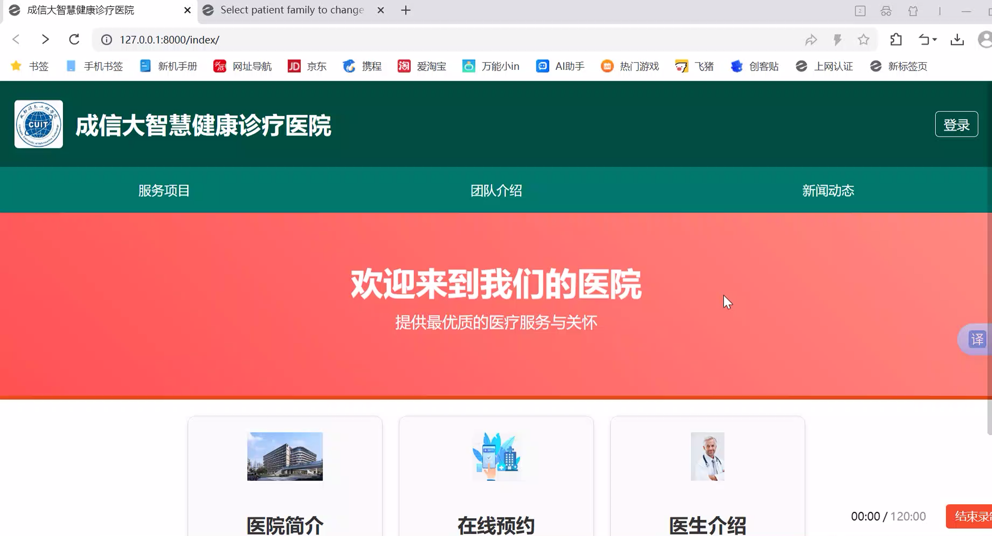
-系统主界面
系统主界面：是用户进入系统的首页面，此页面包含该医院名字，提供登录、查看医院简介、医生简介、在线预约等操作

Slide 8
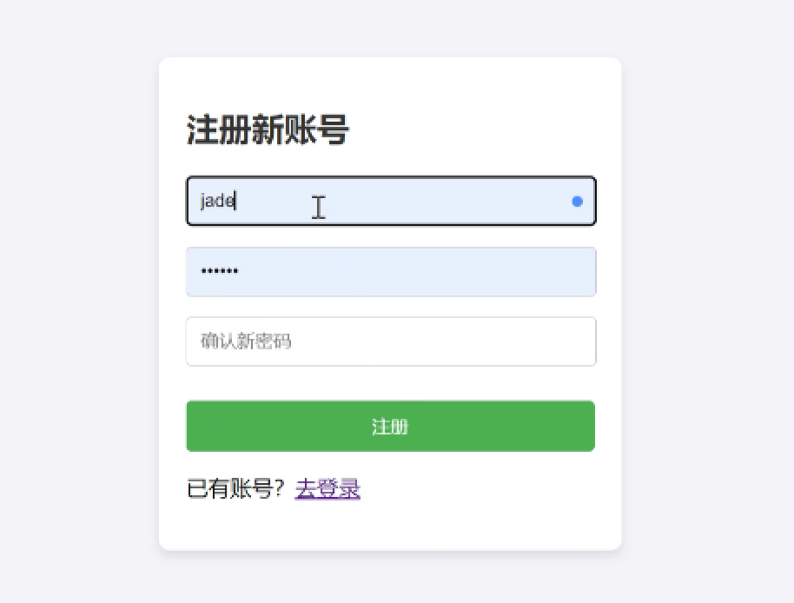
-注册界面
- 用户注册：新用户可以通过填写基本信息进行注册，包括姓名、身份证号、联系方式等。

Slide 9
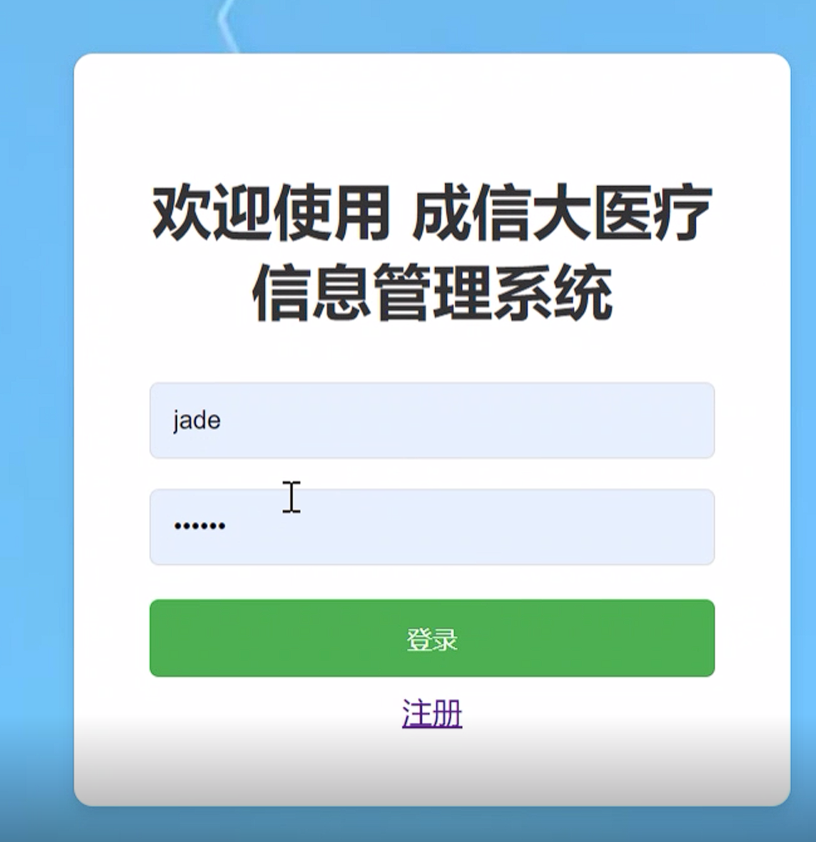
-登录界面
- 用户登录：已注册用户可以通过输入用户名和密码进行登录。

Slide 10
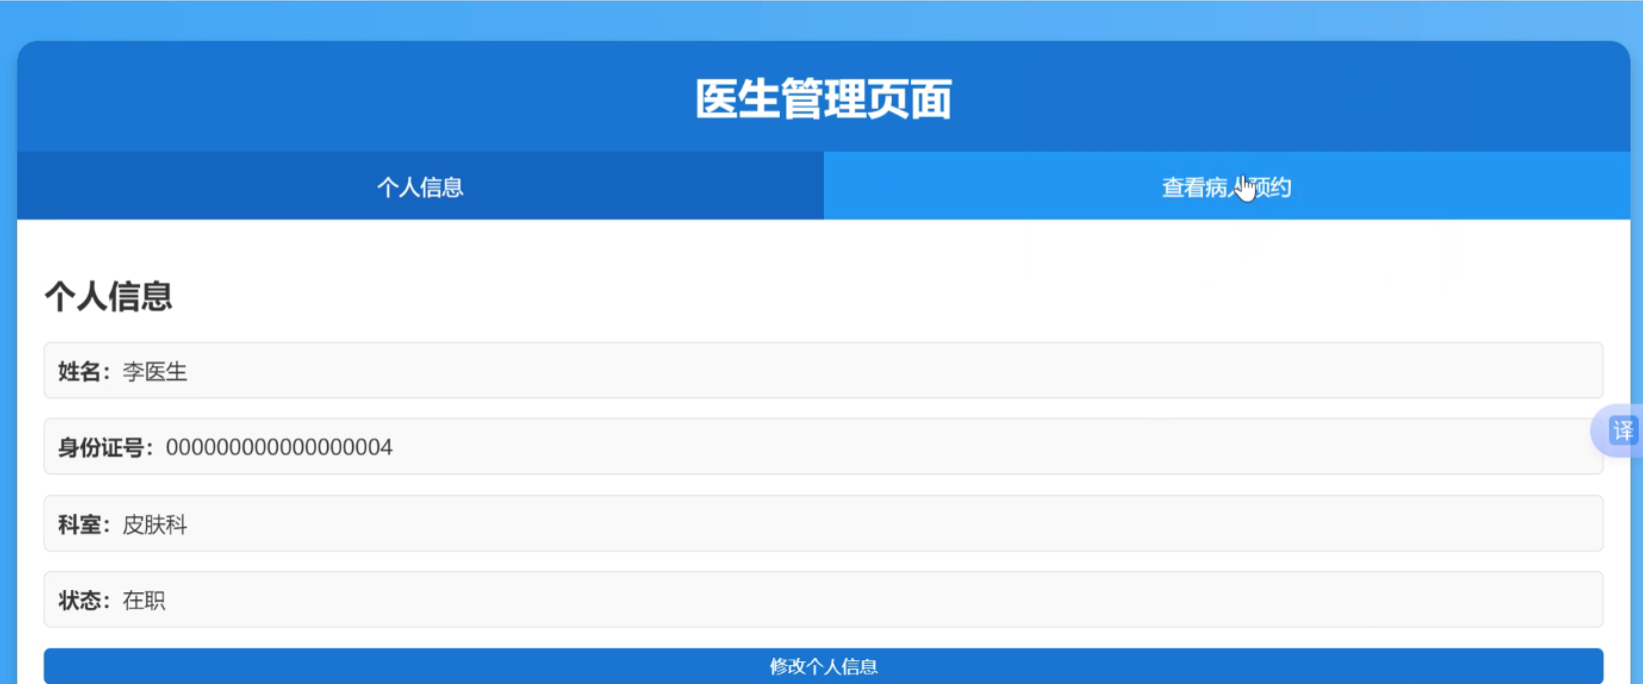
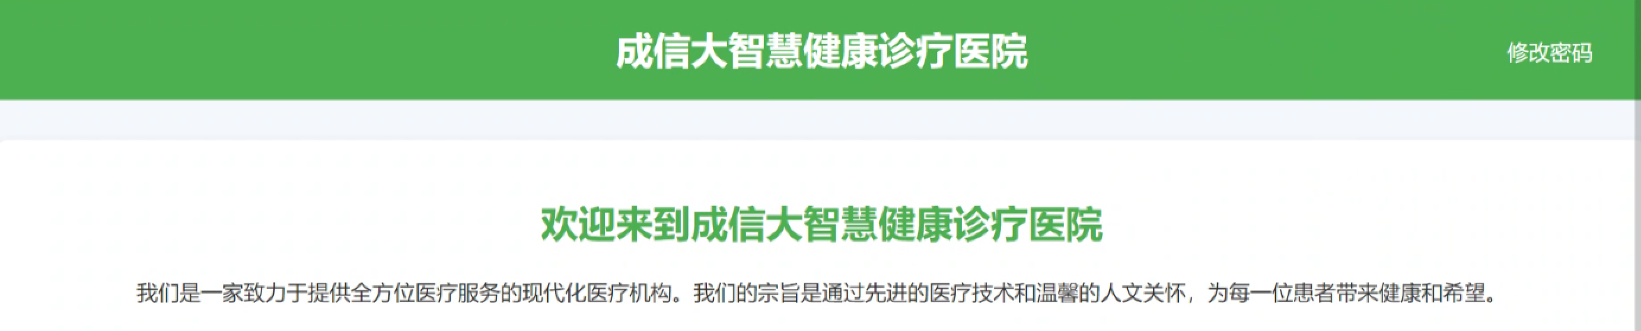
-登录界面
- 登录分类：登录分为医生登录和公众登录，医生登录后可以看到医生专属的功能界面，查看自己的挂号情况，公众登录则看到普通用户界面。

Slide 11
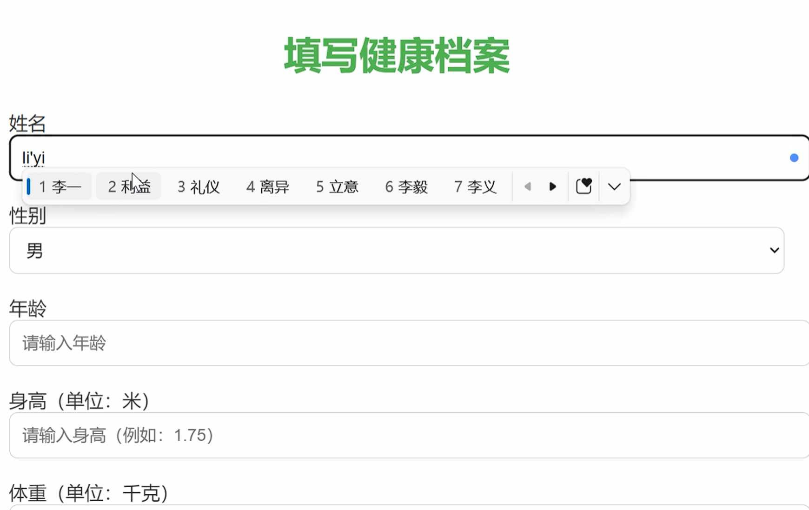
-患者管理
- 患者信息管理：记录患者的个人信息，就诊记录等，方便医生了解患者情况。

Slide 12
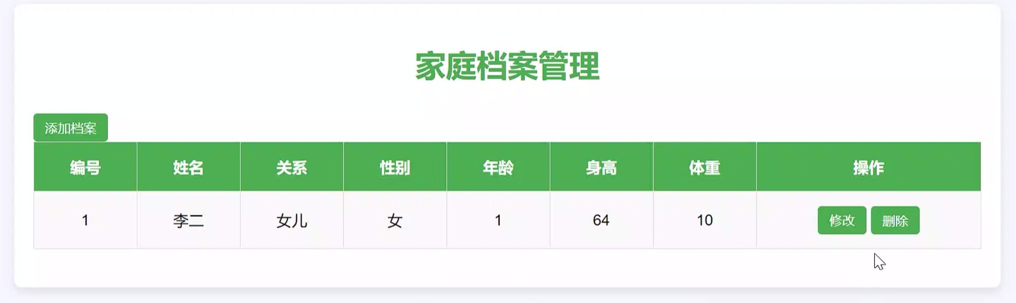
-患者管理
- 患者家庭成员管理：记录患者家庭成员的基本信息，以便在必要时联系家庭成员提供相关支持。

Slide 13
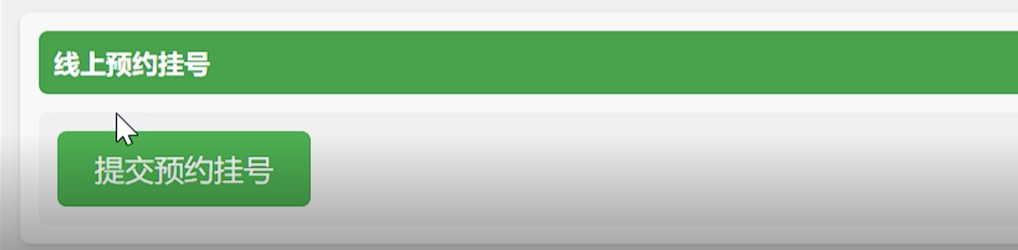
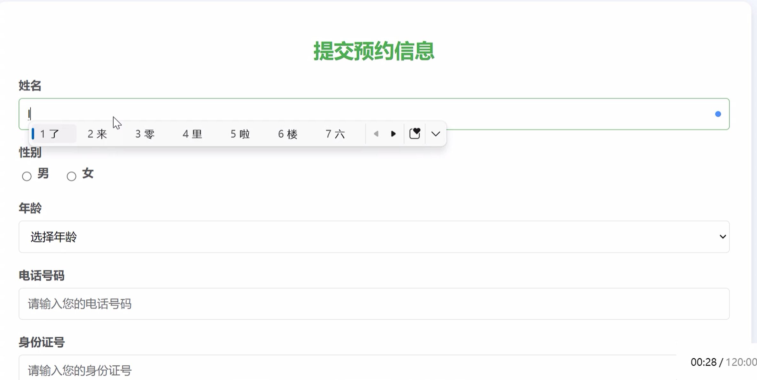
-预约挂号
- 在线挂号：患者可以通过系统进行在线挂号，选择科室、医生和时间。 - 预约管理：管理员可以对预约情况进行管理，包括预约确认、取消等操作。

Slide 14
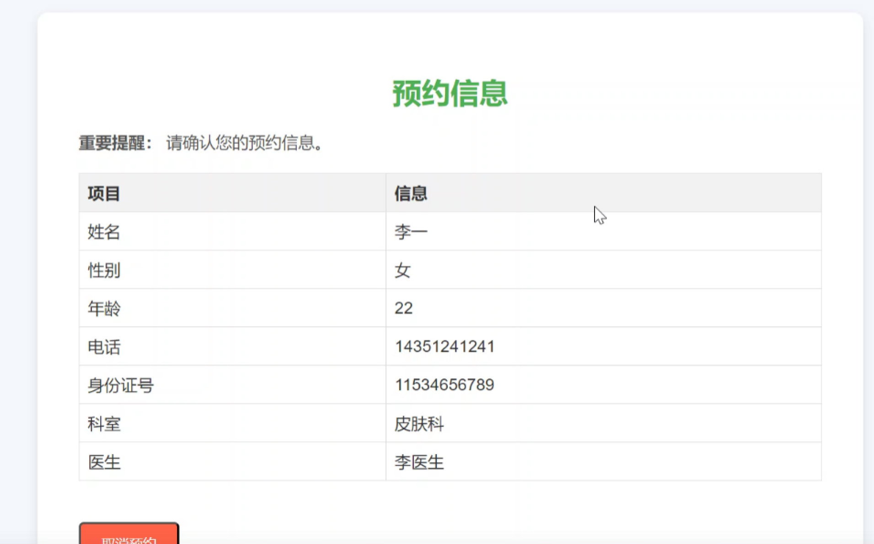
-挂号查询
- 预约管理：管理员可以对预约情况进行管理，包括预约确认、取消等操作。

Slide 15
系统实施

Slide 16
-实施原则与策略
医院信息系统的实施需遵循总体规划与分步实施的原则，确保系统 稳定性和可扩展性。
通过分阶段实施，可以逐步完善系统功能，降低实施风险。

Slide 17
-阶段实施情况
系统建模
画结构图
编写HTML
连接代码
-确定系统功能
-识别用户角色
-设计ER图
-确定关系和约束
-确定技术栈
-设计系统架构
-展示实体关系
-确定接口规范
-确定页面布局
-设计交互元素
-使用响应式设计
-使用HTML和CSS
-集成JavaScript
-选择合适的前端框架
-后端开发
-实现模型
-创建视图
-定义URL路由
-前后端交互
-错误处理

Slide 18
-Django项目中遇到的问题
环境变量配置问题
解决：检查并正确设置环境变量，如PYTHONPATH，确保Django能够正确加载项目文件和依赖。
数据库迁移中迁移命令执行失败
解决：
1.在执行数据库迁移时遇到了迁移命令执行失败的问题，是由于迁移文件中存在错误或数据库状态与迁移文件不同步。
2. 检查迁移文件，确保所有迁移都是必要的，并且没有遗漏或重复的迁移步骤。
关系字段使用错误
解决：正确使用ForeignKey、ManyToManyField等关系字段，并理解它们在数据库层面的实现。
CSRF保护机制绕过
解决：确保所有POST请求都正确使用了CSRF令牌，避免CSRF攻击。
静态文件处理
解决：合理配置静态文件存储和缓存策略，使用CDN服务来加速静态文件的加载。

Slide 19
算法演示

Slide 20
谢谢观看！

